Slide 1

Clase 26: Estadística II
Departamento de Matemáticas
4tos y Egresados – Programa M1
Eje: Estadística y Probabilidad
Primavera, 2024

Slide 2

Objetivos de Aprendizaje
Definir qué son las medidas de posición y su función en el análisis de datos.
Reconocer los conceptos de cuartiles, deciles y percentiles como tipos de medidas de posición.
Definir las medidas de dispersión, en particular, la varianza y la desviación estándar.
Identificar la importancia de la varianza y la desviación estándar en la evaluación de la variabilidad de datos.

Slide 3
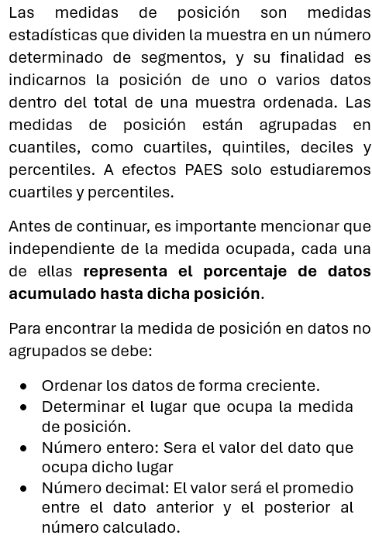
Medidas de Posición

Slide 4
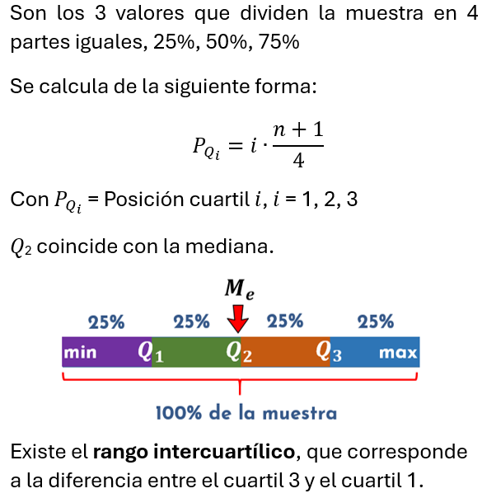
Cuartiles

Slide 5
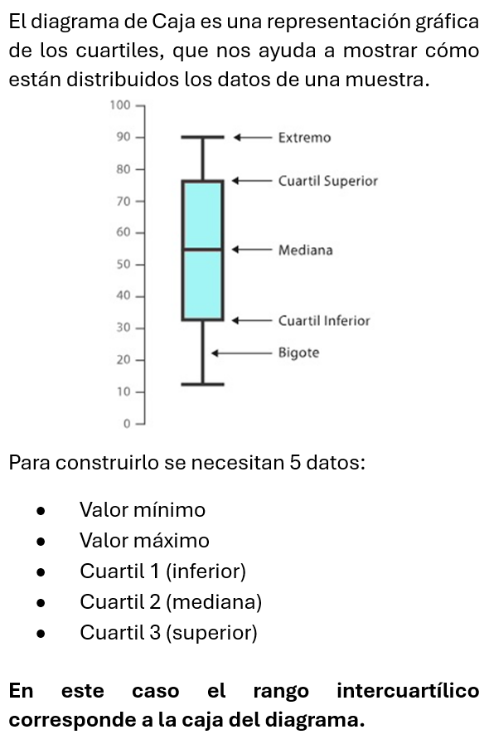
Diagrama de Cajas y Bigotes

Slide 6
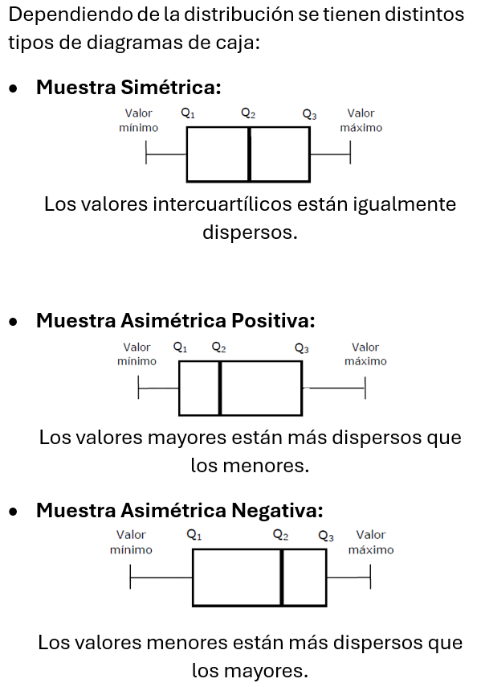
Diagrama de Cajas y Bigotes

Slide 7
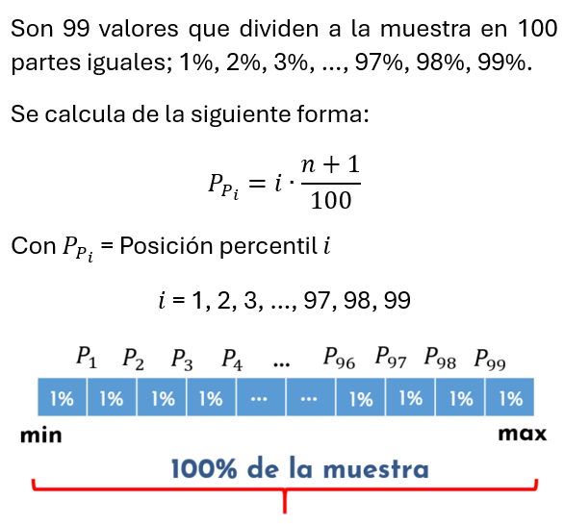
Percentiles

Slide 8

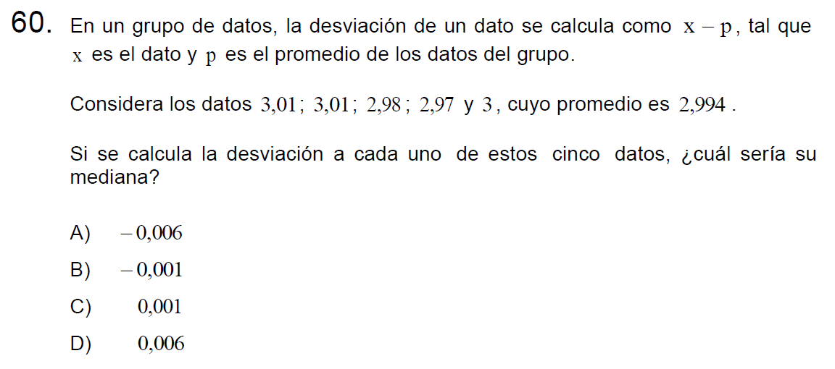

Pregunta N°1
Respuesta Correcta
D
DEMRE: PAES M1 Matemáticas Invierno Admisión 2025

Slide 9
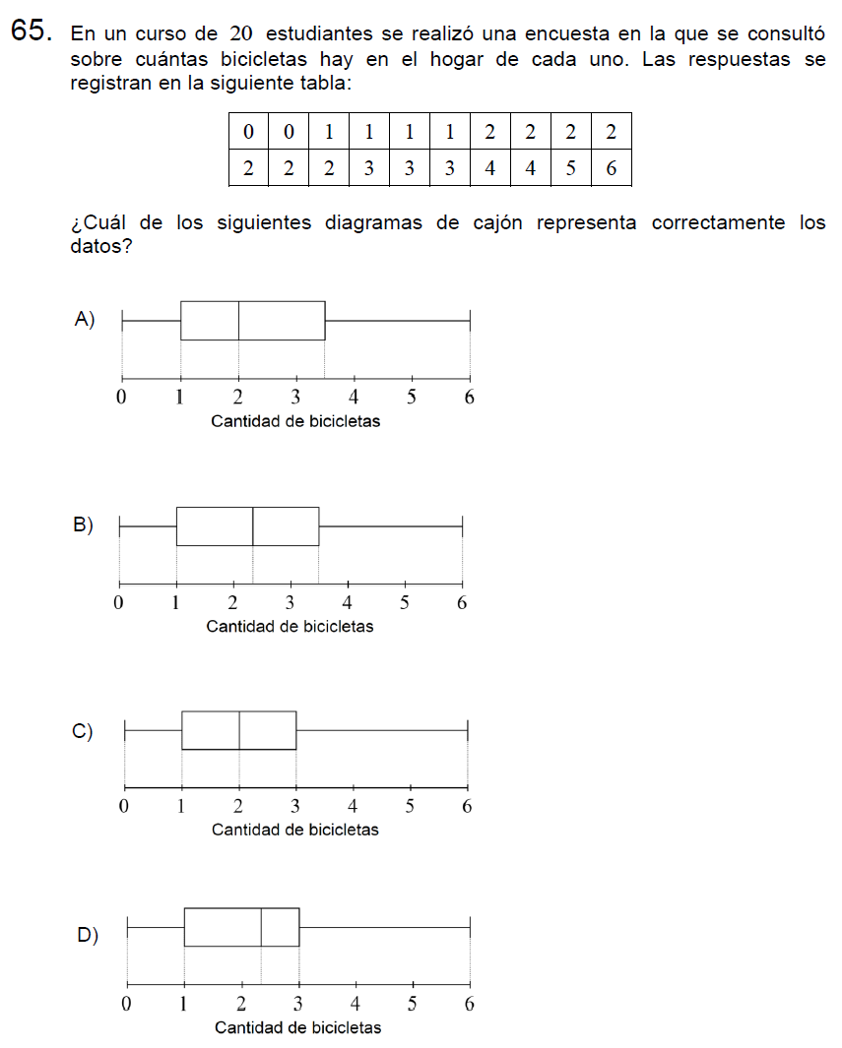
Pregunta N°2
Respuesta Correcta
C
DEMRE: PAES M1 Matemáticas Invierno Admisión 2025

Slide 10
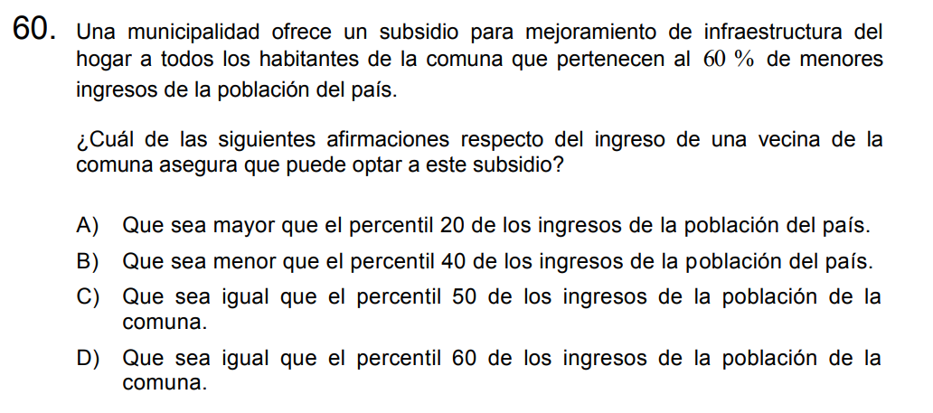
Pregunta N°3
Respuesta Correcta
B
DEMRE: PAES M1 Matemáticas Regular Admisión 2024

Slide 11
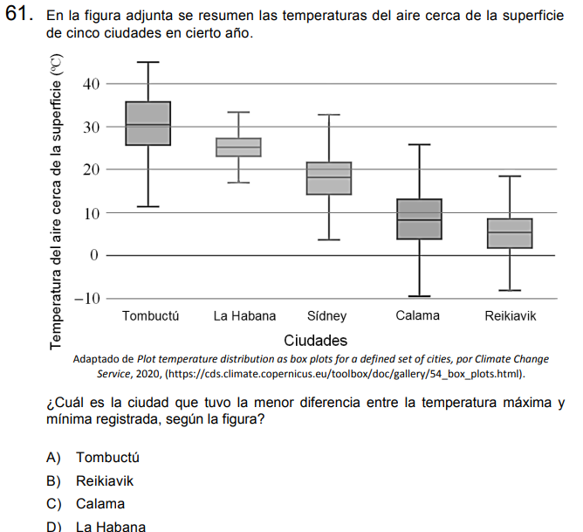
Pregunta N°4
Respuesta Correcta
D
DEMRE: PAES M1 Matemáticas Regular Admisión 2024

Slide 12
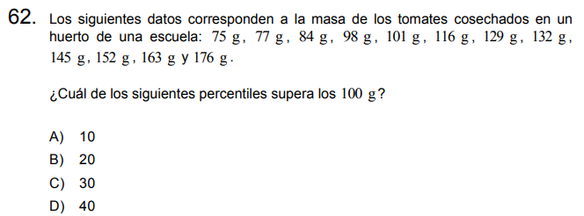
Pregunta N°5
Respuesta Correcta
D
DEMRE: PAES M1 Matemáticas Regular Admisión 2024

Slide 13
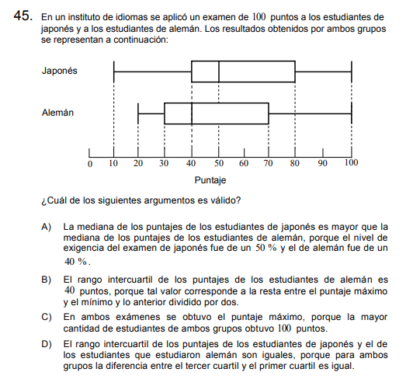
Pregunta N°6
Respuesta Correcta
D
DEMRE: PAES M2 Matemáticas Regular Admisión 2024

Slide 14
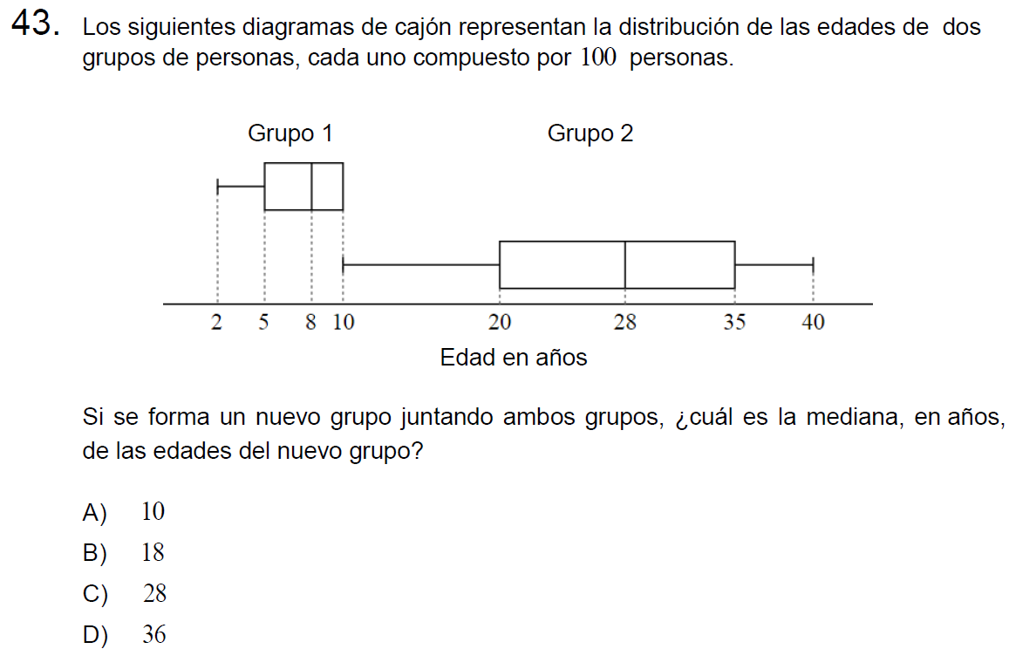
Pregunta N°7
Respuesta Correcta
A
DEMRE: PAES M2 Matemáticas Invierno Admisión 2025

Slide 15
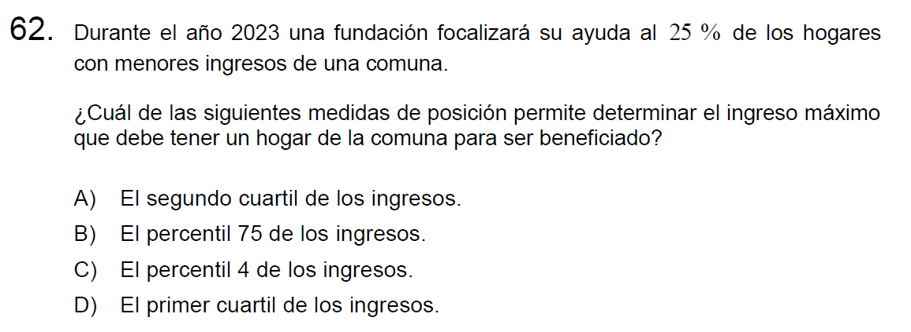
Pregunta N°8
Respuesta Correcta
D
DEMRE: PAES M1 Matemáticas Invierno Admisión 2024

Slide 16
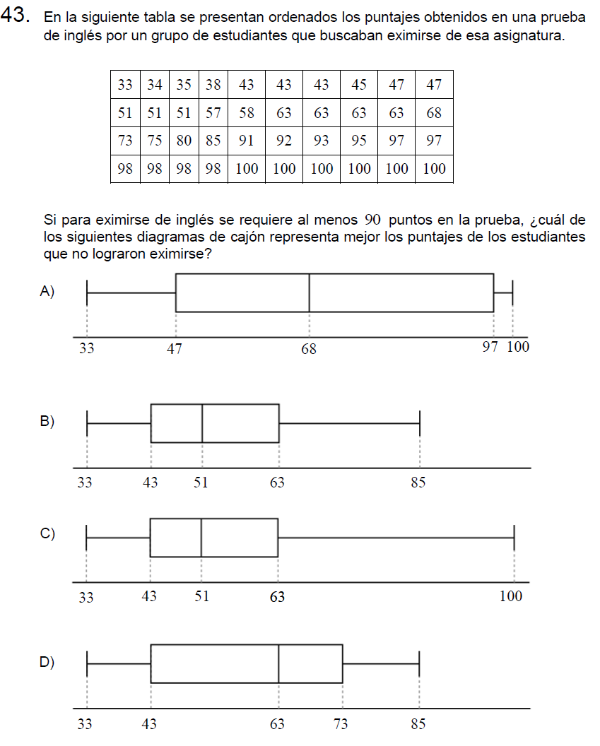
Pregunta N°9
Respuesta Correcta
B
DEMRE: PAES M2 Matemáticas Invierno Admisión 2024

Slide 17
Hoy aprendimos a
Definir qué son las medidas de posición y su función en el análisis de datos.
Reconocer los conceptos de cuartiles, deciles y percentiles como tipos de medidas de posición.

Slide 18
Clase 26: Estadística II
Departamento de Matemáticas
4tos y Egresados – Programa M1
Eje: Estadística y Probabilidad
Primavera, 2024

